Slide 1
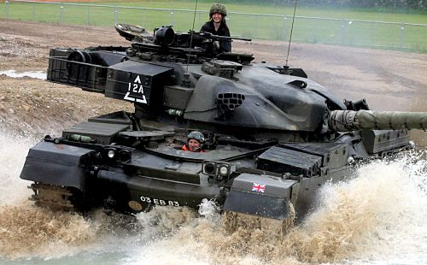
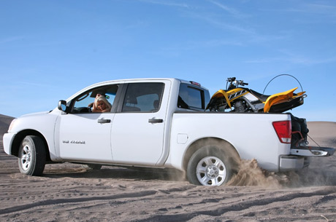
Tại sao xe tăng nặng nề lại chạy được bình thường trên nền đất mềm( H.a ), còn ô tô nhẹ hơn nhiều lại có thể bị lún bánh và sa lầy trên chính quãng đường này ( H. b )
a)
b)

Slide 2
TIẾT 7
ÁP SUẤT

Slide 3
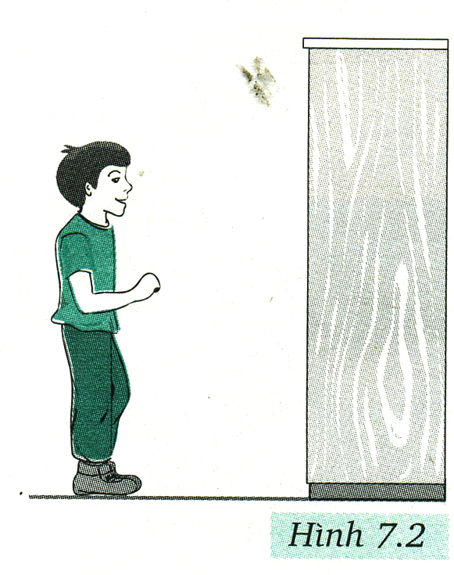
Người và tủ có tác dụng lực lên sàn nhà không ?
Nếu có, đó là lực nào?
P₁
P₂

Slide 4
Phương của lực đó so với mặt bị ép tạo thành góc như thế nào
F₁
P₁
=
F₂
P₂
=

Slide 5
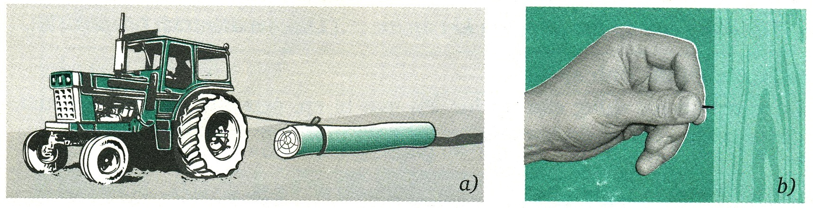
Trong các trường hợp sau đây, trường hợp nào là áp lực?
- Lực của máy kéo tác dụng lên mặt đường
- Lực của máy kéo tác dụng lên khúc gỗ
- Lực của ngón tay tác dụng lên đầu đinh
- Lực của mũi đinh tác dụng lên gỗ

Slide 6
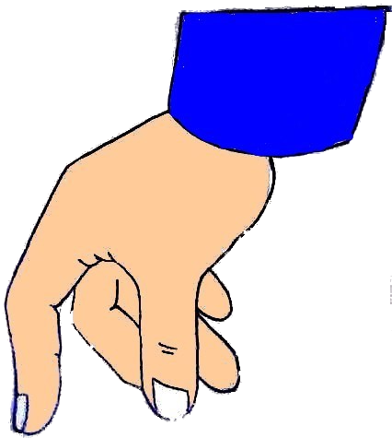

Tác dụng của áp lực phụ thuộc vào những yếu tố nào ?
Thí nghiệm:
(1)
(2)
(3)
C2.Hãy so sánh các áp lực, diện tích bị ép và độ lún của mỗi khối kim loại trong trường hợp 1 và 2; trường hợp 1 và 3
Điền dâu “=”, “<,”, “>” vào ô trống thích hợp trong bảng sau:
Áp lực (F)
Diện tích bị ép (S)
Độ lún (h)
F₂ F₁
S₂ S₁
h₂ h₁
>
=
>
F₃ F₁
S₃ S₁
h₃ h₁
=
<
>

Slide 7
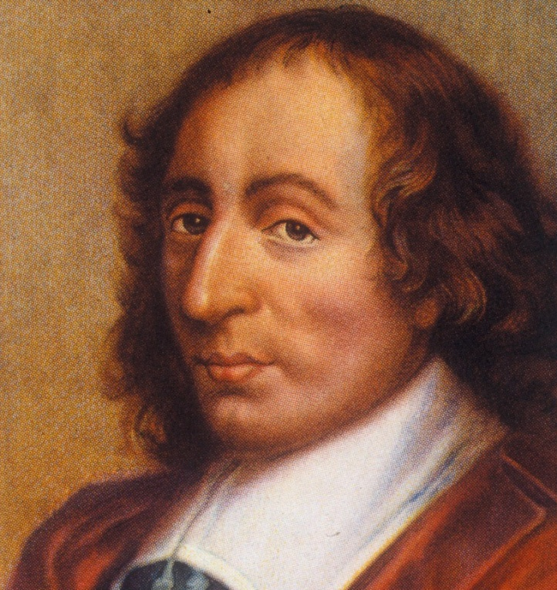
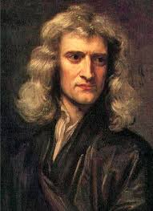
Paxcan (Blaise Pascal) Nhà bác học người Pháp
(1623 – 1662)
Niutơn (Isaac Newton) Nhà bác học người Anh
(1642 – 1727)

Slide 8
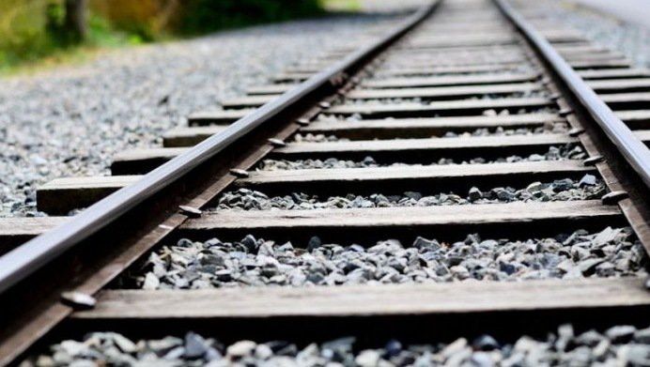
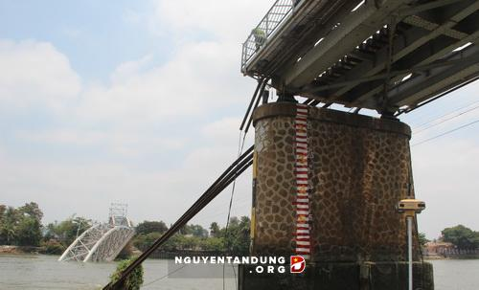
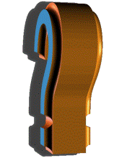
Tại sao đường ray tàu hoả được đặt trên các thanh tà vẹt? Mố cầu (chân cầu) hay móng nhà lại xây to?
Đường ray tàu hoả được đặt trên các thanh tà vẹt ,mố cầu (chân cầu) hay móng nhà lại xây to để tăng diện tích bị ép, giảm áp suất tác dụng lên mặt đất, tránh làm lún đất nguy hiểm cho tàu,cầu và nhà.

Slide 9
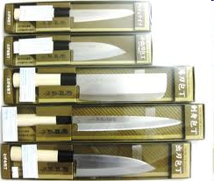
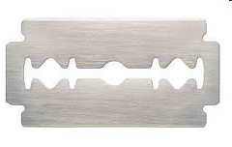
Lưỡi dao càng mỏng thì dao càng sắc (bén), vì dưới cùng một áp lực nếu diện tích bị ép càng nhỏ (lưỡi dao càng mỏng) thì tác dụng của áp lực càng lớn (dễ cắt gọt các vật)
Tại sao lưỡi dao lại làm rất mỏng?

Slide 10
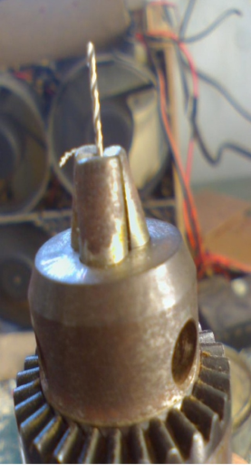
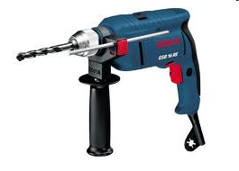
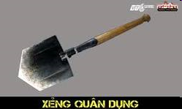
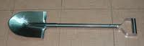
Giảm diện tích bị ép sẽ làm tăng áp suất, mũi khoan xuyên vào gỗ dễ dàng, xẻng sẽ dễ dàng lún sâu xuống đất hơn.
Tại sao mũi khoan, xẻng xúc đất lại nhọn?

Slide 11
Như vậy, việc áp dụng các kiến thức về áp suất trong đời sống, cũng như trong các ngành nghề như xây dựng, chế tạo đồ dung, dụng cụ, …., sẽ giúp chúng ta tạo ra được những sản phẩm tùy theo nhu cầu sử dụng.

Slide 12
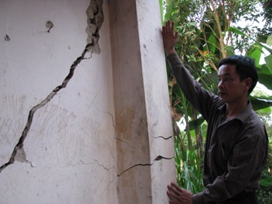
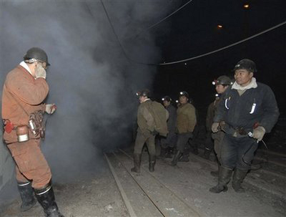
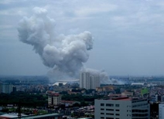
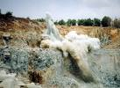
Áp suất do các vụ nổ gây ra có thể làm nứt, đổ vỡ các công trình xây dựng, ảnh hưởng đến môi trường sinh thái, sức khỏe con người (sử dụng chất nổ khai thác đá->môi trường, tính mạng). Người khai thác đá cần đảm bảo An toàn lao động (khẩu trang, mũ cách âm, …).
Sập hầm mỏ
Nứt tường

Slide 13

Tiết 9 - Bài 7 : ÁP SUẤT
I – Áp lực là gì?
II - Áp suất
III – Vận dụng
C5: Một xe tăng có trọng lượng 340 000 N. Tính áp suất của xe tăng lên mặt đường nằm ngang, biết rằng diện tích tiếp xúc của các bản xích với đất là 1,5 m². Hãy so sánh áp suất đó với áp suất của một ô tô nặng 20 000N có diện tích các bánh xe tiếp xúc với mặt đất nằm ngang là 250 cm². Dựa vào kết quả tính toán ở trên, hãy trả lời câu hỏi đã đặt ra ở phần mở bài.

Slide 14
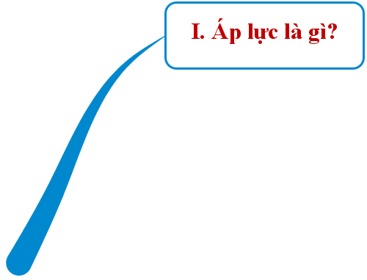
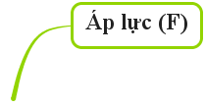
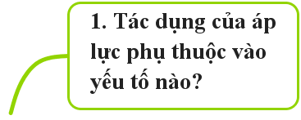



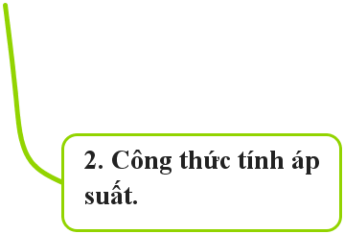

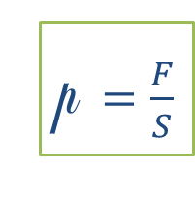

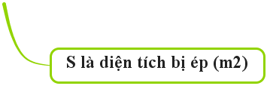
TỔNG KẾT

